Slide 1
Word2vec
Евгений Соколов, Виктор Кантор

Slide 2
Похожие слова
«Идти» и «шагать» — синонимы
Для компьютера это разные строки
Как понять, что они похожи?

Slide 3
Похожие слова
«Идти» и «шагать» — синонимы
Для компьютера это разные строки
Как понять, что они похожи?
На основе данных!
Слова со схожим смыслом часто идут в паре с одними и теми же словами
У них похожие контексты

Slide 4
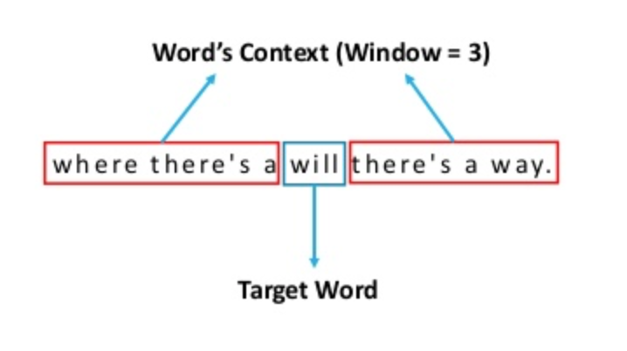
Дистрибутивная семантика

Slide 5
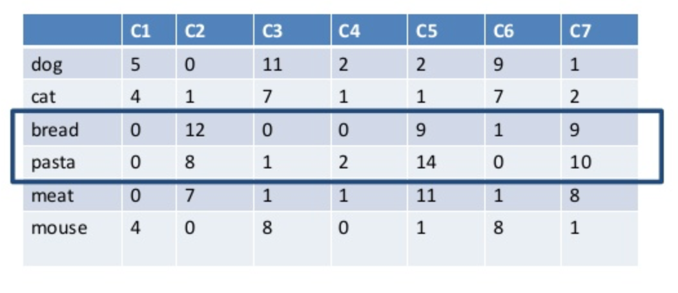
Term-context matrix

Slide 6
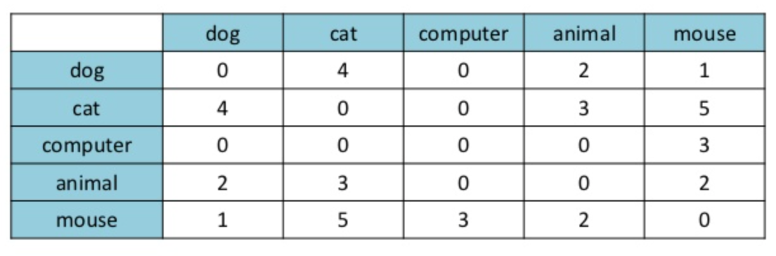
Term-context matrix

Slide 8
word2vec

Slide 9
Самый популярный пример на word2vec

Slide 10
Свойства представлений

Slide 11
Традиционная картинка про word2vec

Slide 12
CBOW и Skip-gram

Slide 13
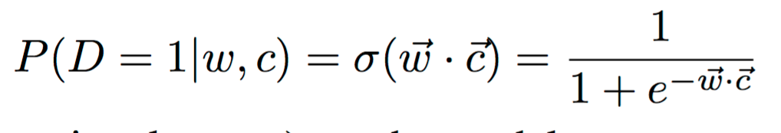
Еще одна постановка в word2vec

Slide 14
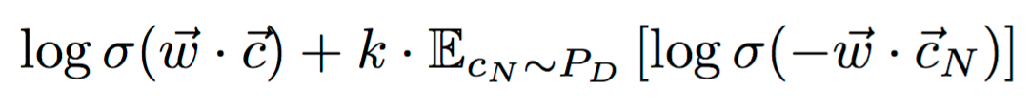
Еще одна постановка в word2vec

Slide 15
Еще одна постановка в word2vec
Negative sampling

Slide 16
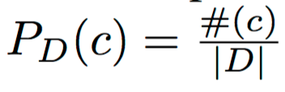
Еще одна постановка в word2vec

Slide 17
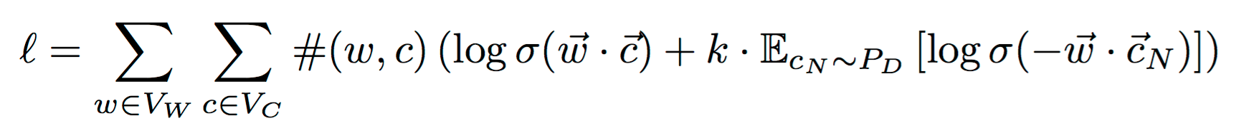
Еще одна постановка в word2vec

Slide 18
word2vec и обучение с учителем
Проблема мешка слов — слишком большое количество признаков
Средний word2vec-вектор позволяет получить компактное признаковое описание
При размерности вектора 100-500 можно обучать композиции деревьев

Slide 19
Связь word2vec и матричных разложений
Neural Word Embedding as Implicit Matrix Factorization - Omer Levy

Slide 20
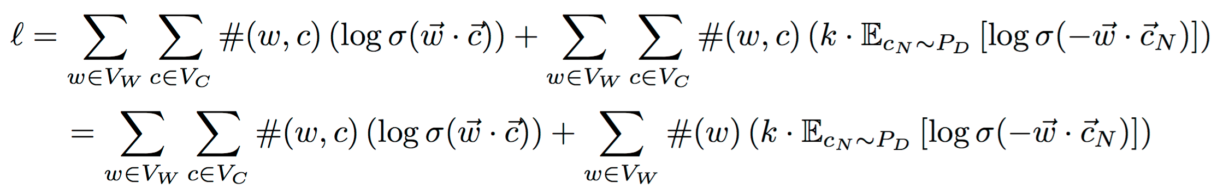
Связь word2vec и матричных разложений

Slide 21
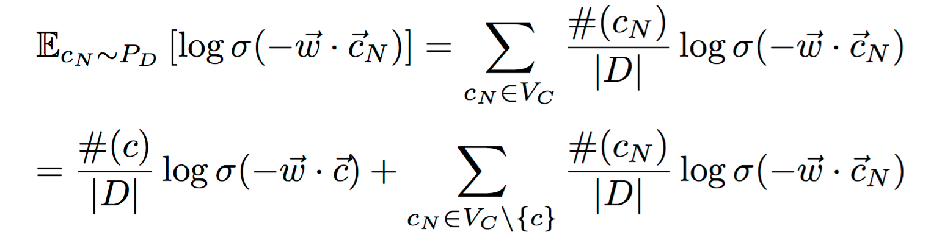
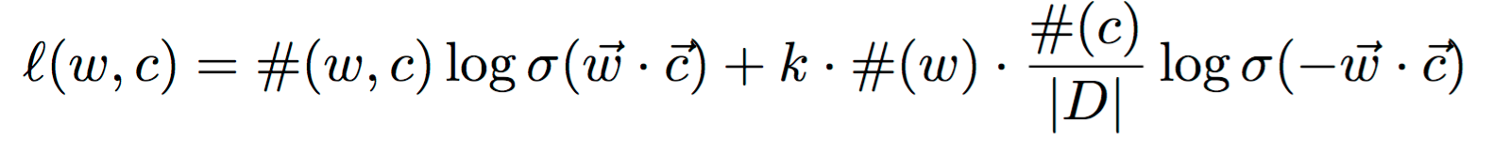
Связь word2vec и матричных разложений

Slide 22
Связь word2vec и матричных разложений

Slide 23
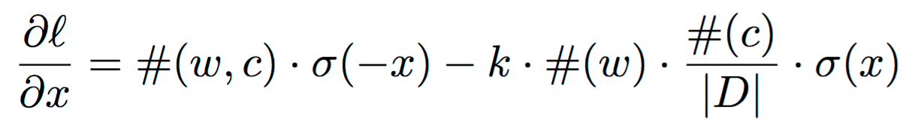
Связь word2vec и матричных разложений

Slide 24
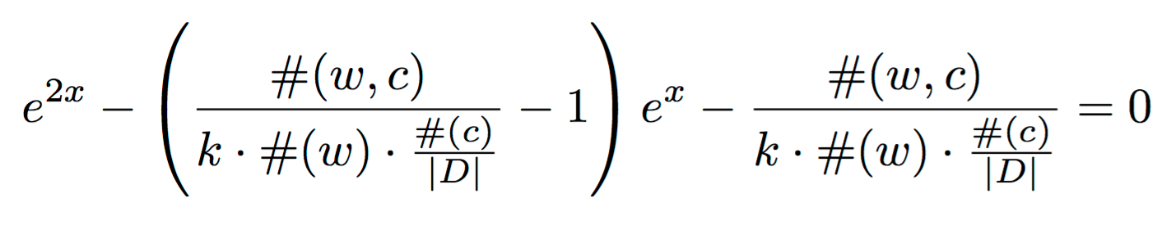
Связь word2vec и матричных разложений

Slide 25
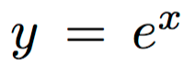
Связь word2vec и матричных разложений

Slide 26
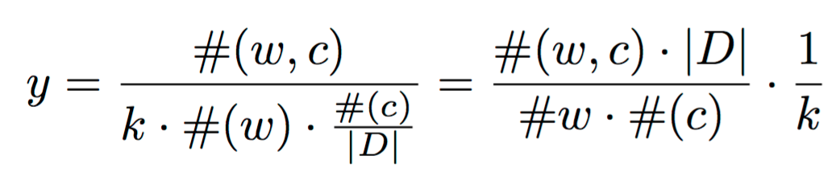
Связь word2vec и матричных разложений

Slide 27
Связь word2vec и матричных разложений

Slide 28
Связь word2vec и матричных разложений

Slide 29
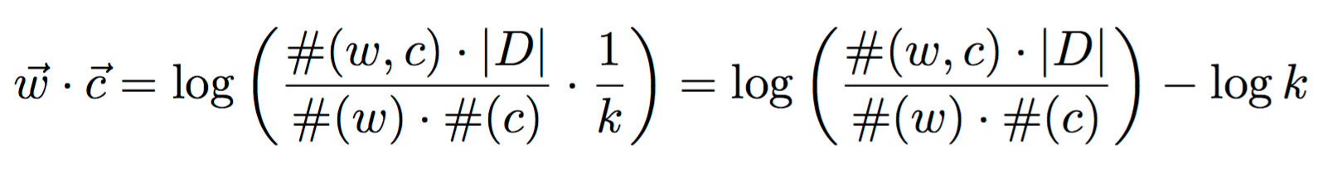
Связь word2vec и матричных разложений

Slide 30
Связь word2vec и матричных разложений

Slide 31
Резюме
В дистрибутивной семантике предполагается, что смысл слова описывается контекстами, в которых оно встречается
Как правило в качестве множества контекстов рассматривают множество слов
Word2vec позволяет описать каждое слово вектором
Есть разные постановки оптимизационной задачи для word2vec
Похожие слова имеют близкие векторы
Неплохие для текста — средний вектор по всем словам
Word2vec (в одной из постановок) фактически решает задачу разложения матрицы из shifted PMI, но, очевидно, не всякое разложение этой матрицы будет ему эквивалентно

